Slide 1
Audit Carrefour
Magasin: Ras Jebal
Le 31/08/2020
M Wissem ZANNED

Slide 2
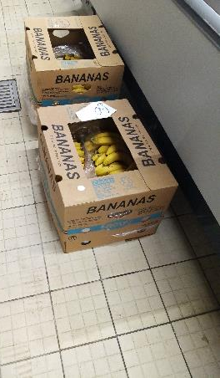
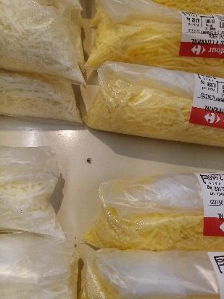
Charcuterie/fromage: Entreposage des bananes à même le sol au niveau de l’arrière rayon. Etat de propreté insatisfaisant du meuble d’exposition (cadavres d’insectes)

Slide 3
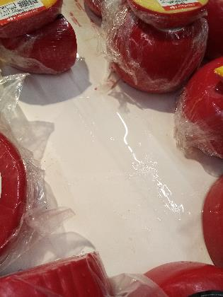
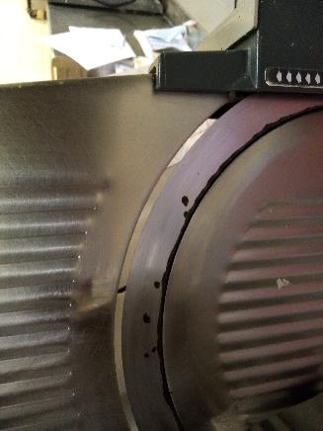
Charcuterie/fromage: Egouttage d'eau du plafond au niveau du meuble d'exposition. Trancheuse usée.

Slide 4
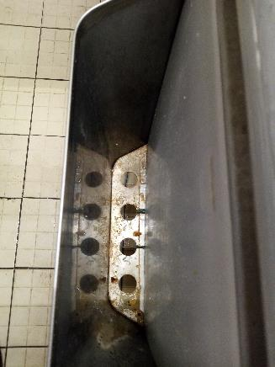
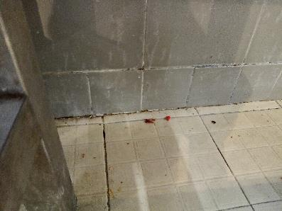
Charcuterie/Fromage: Le sol de l'arrière et la zone d’entreposage des couteaux sont souillé.

Slide 5
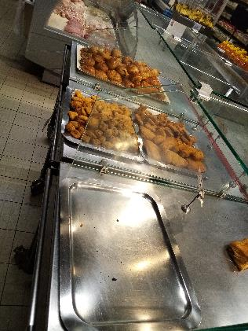
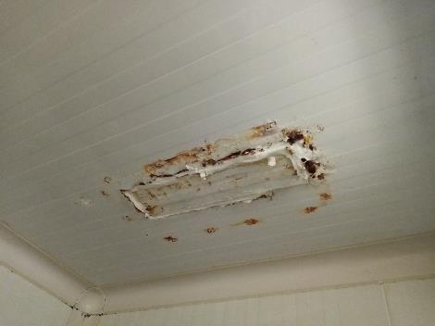
Traiteur: Protection partielle du meuble d’exposition.
Présence de rouille sur le plafond de la chambre froide..

Slide 6
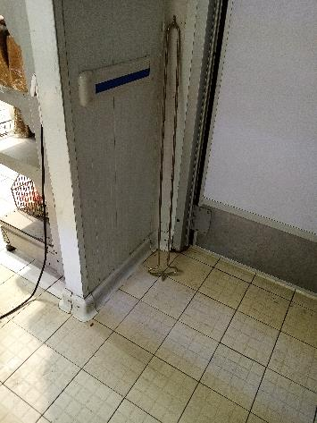
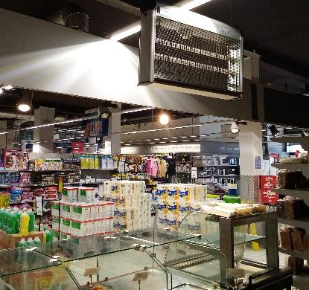
Traiteur: Maintien des broches de la rôtissoire à même le sol.
DEIV non fonctionnel.

Slide 7
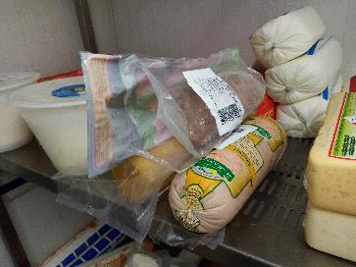
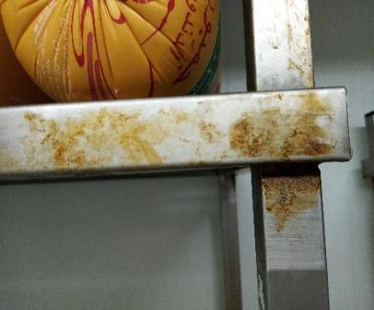
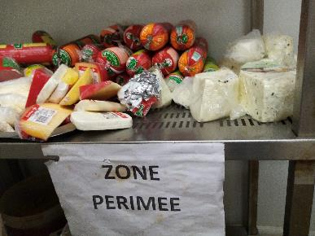
Chambre froide charcuterie/fromage: Oxydation des étagères. Présence de produits présentant des dates de retrait avancées (plus de 7j) au niveau de la zone de stockage des produits casse/retour dans la chambre froide

Slide 8
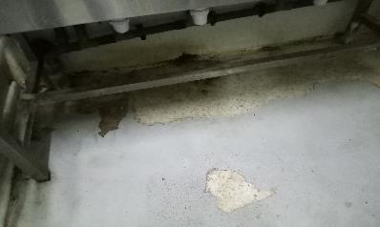
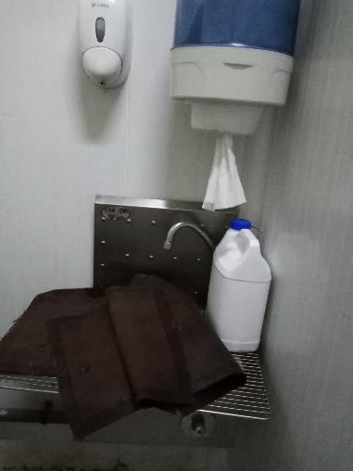
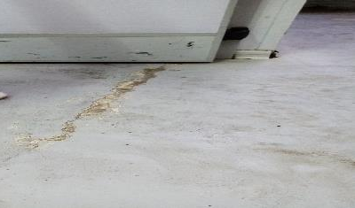
Labo Terminal de cuisson: Ecaillement de la résine au sol. Entreposage de produits de nettoyage et d'ustensiles de travail au niveau du poste lave-mains.

Slide 9
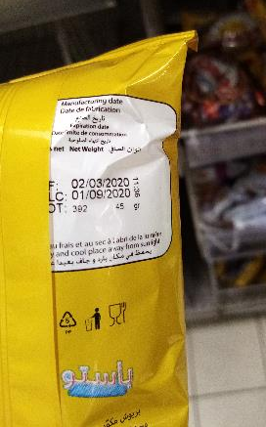
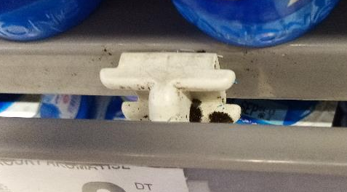
PLS : Présence de piqûres de moisissures au niveau du meuble d’exposition des yaourts. Dépassement de la date de retrait d’un paquet de cake.

Slide 10
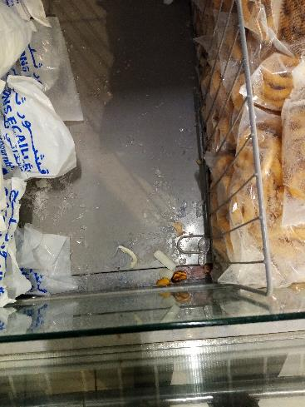
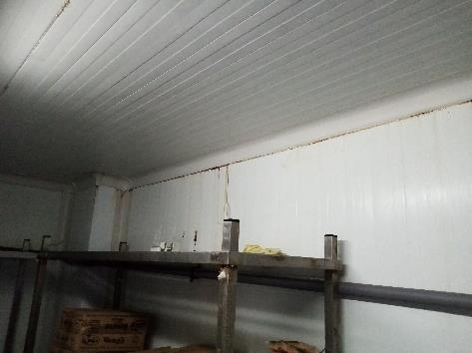
PLS: Présence de rouille sur les murs de la chambres froides.
Etat de propreté insatisfaisant du meuble d’exposition des produits surgelés.

Slide 11
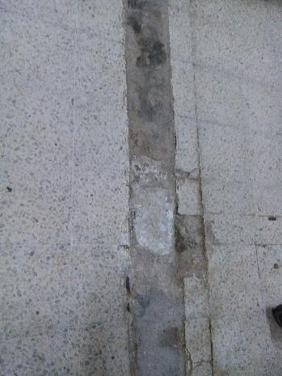
Réserve: Présence de crevasses au sol.

